Slide 1
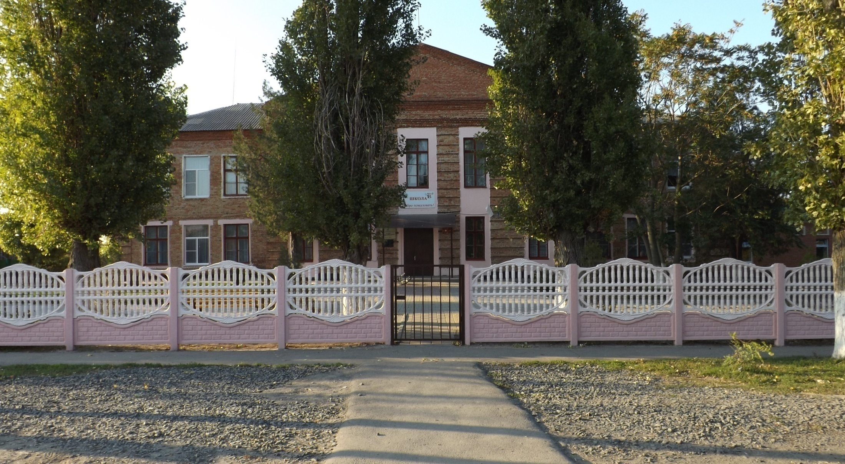
Чему учат в школе? Классный руководитель: Плетнева Лариса Николаевна
2016г

Slide 2
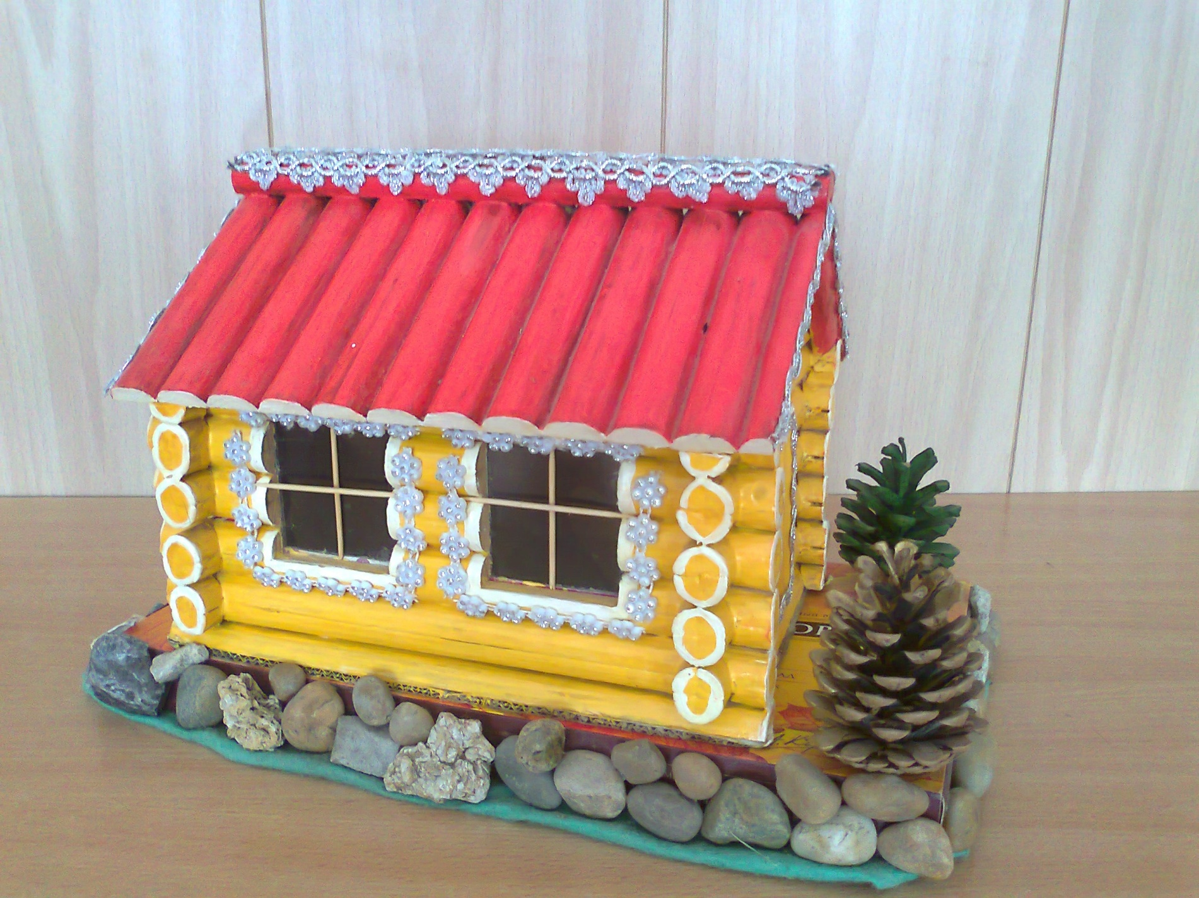

Slide 3
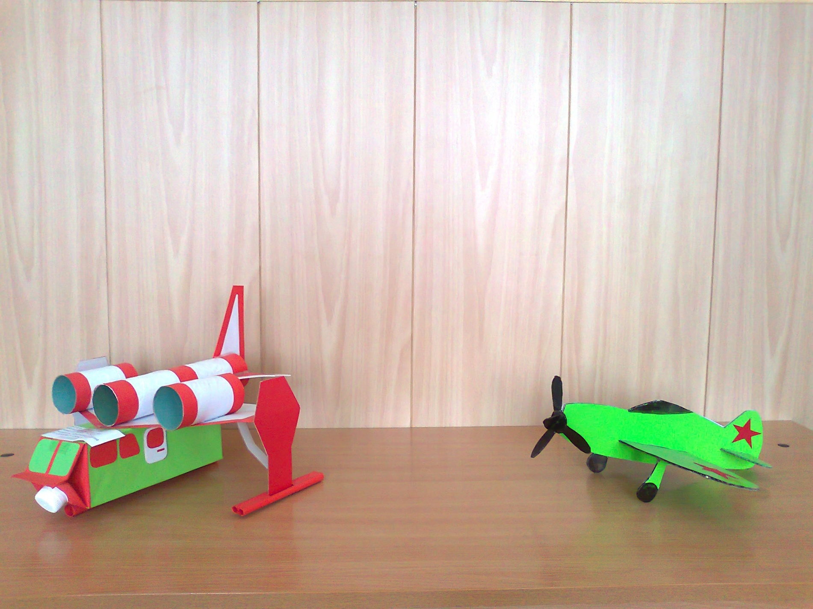

Slide 4
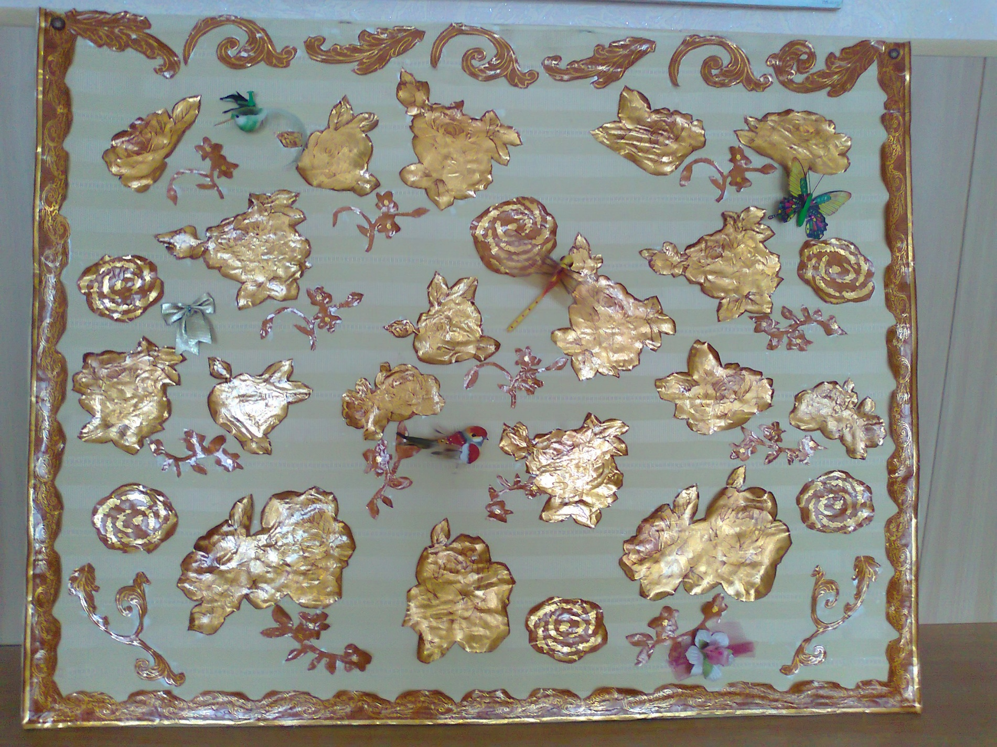

Slide 5
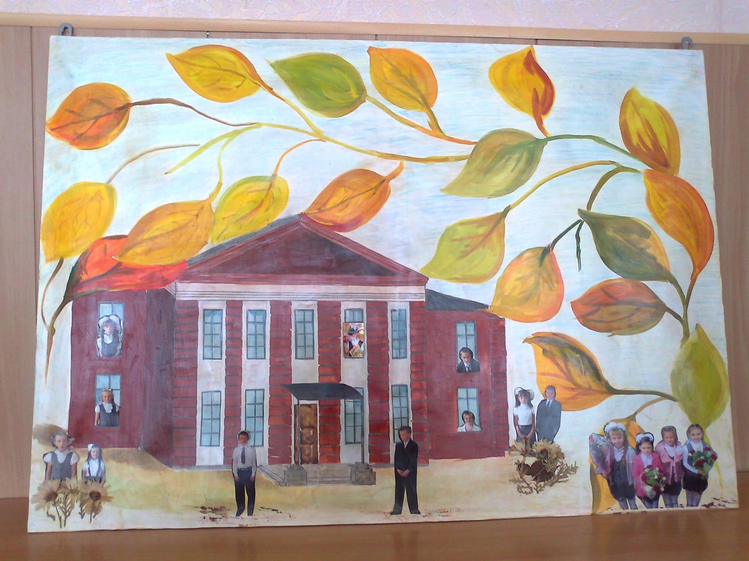

Slide 6
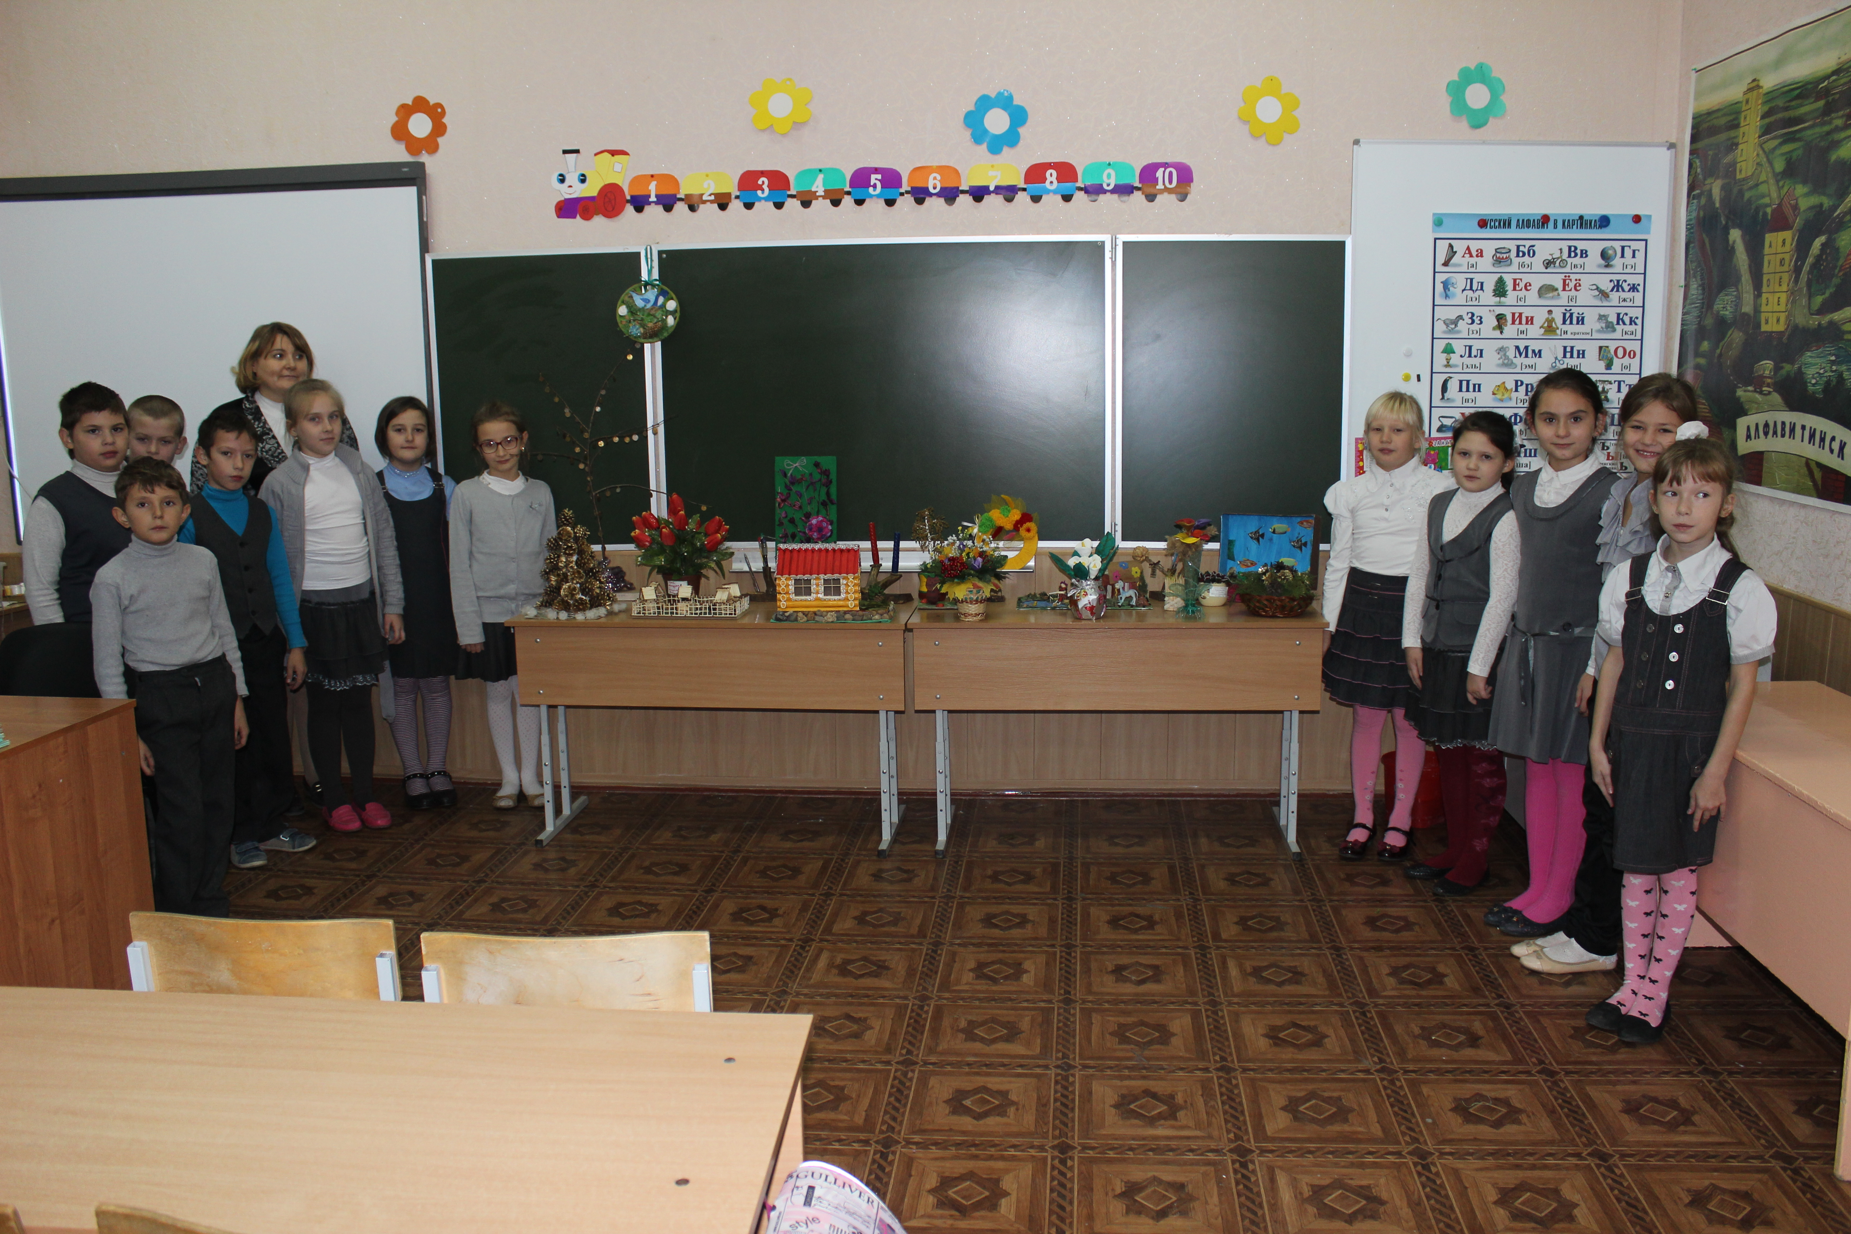
« ЗОЛОТАЯ ОСЕНЬ»

Slide 7
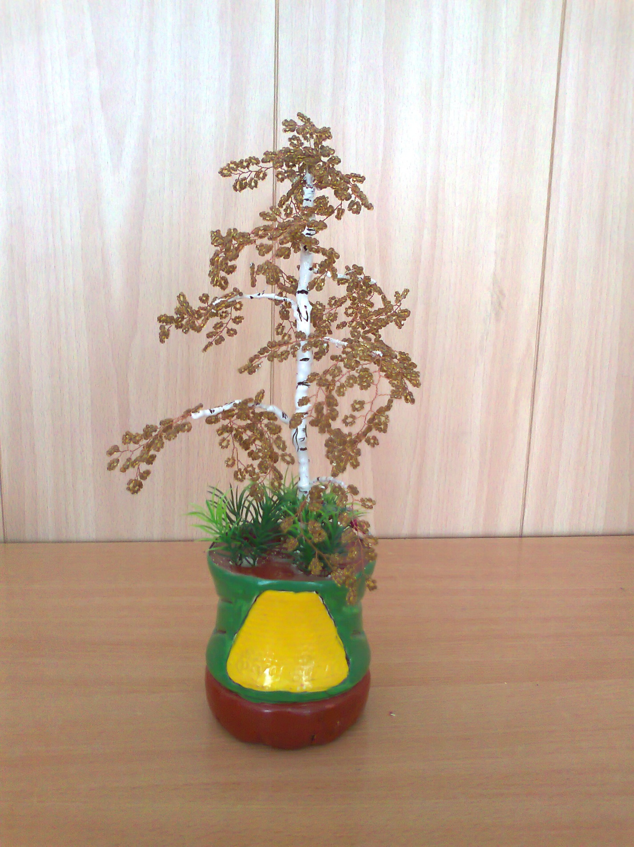

Slide 8
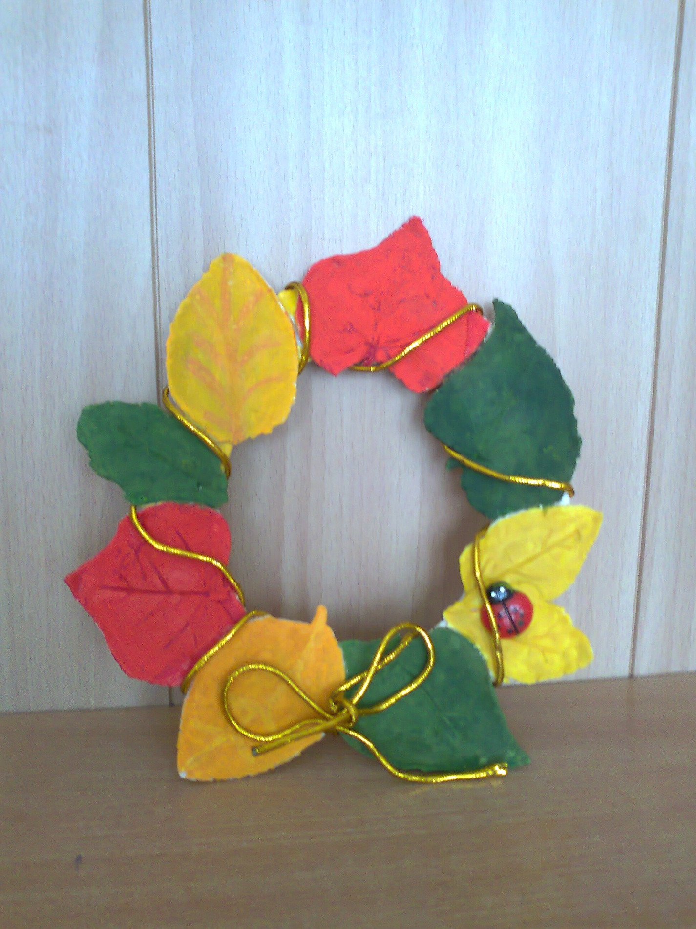

Slide 9
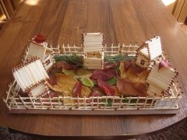

Slide 10
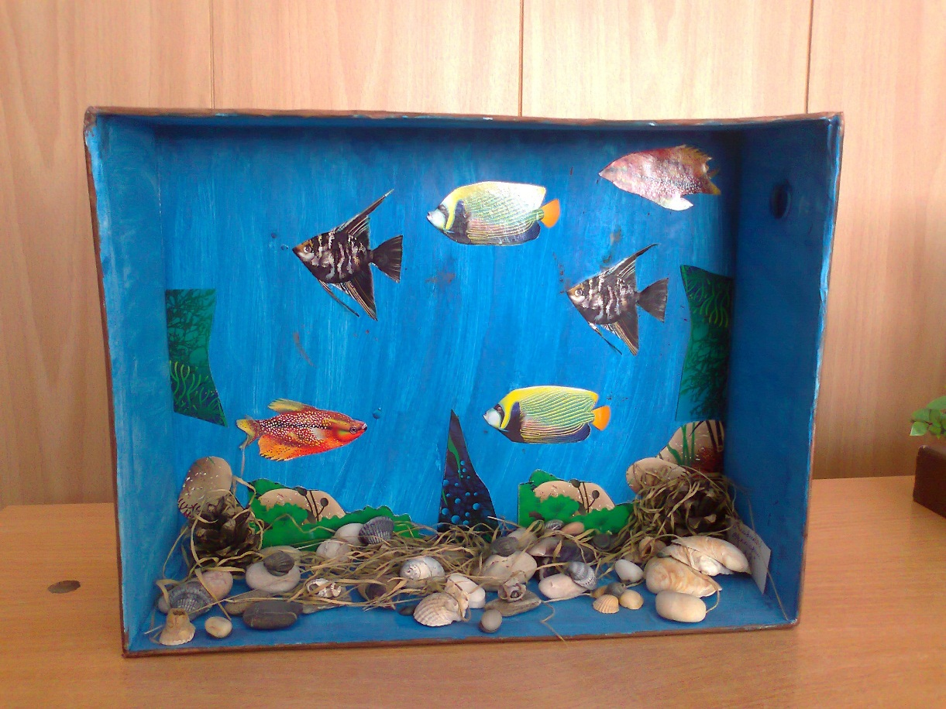

Slide 11
« В ГОСТЯХ У ДОРОЖНЫХ ЗНАКОВ»

Slide 12
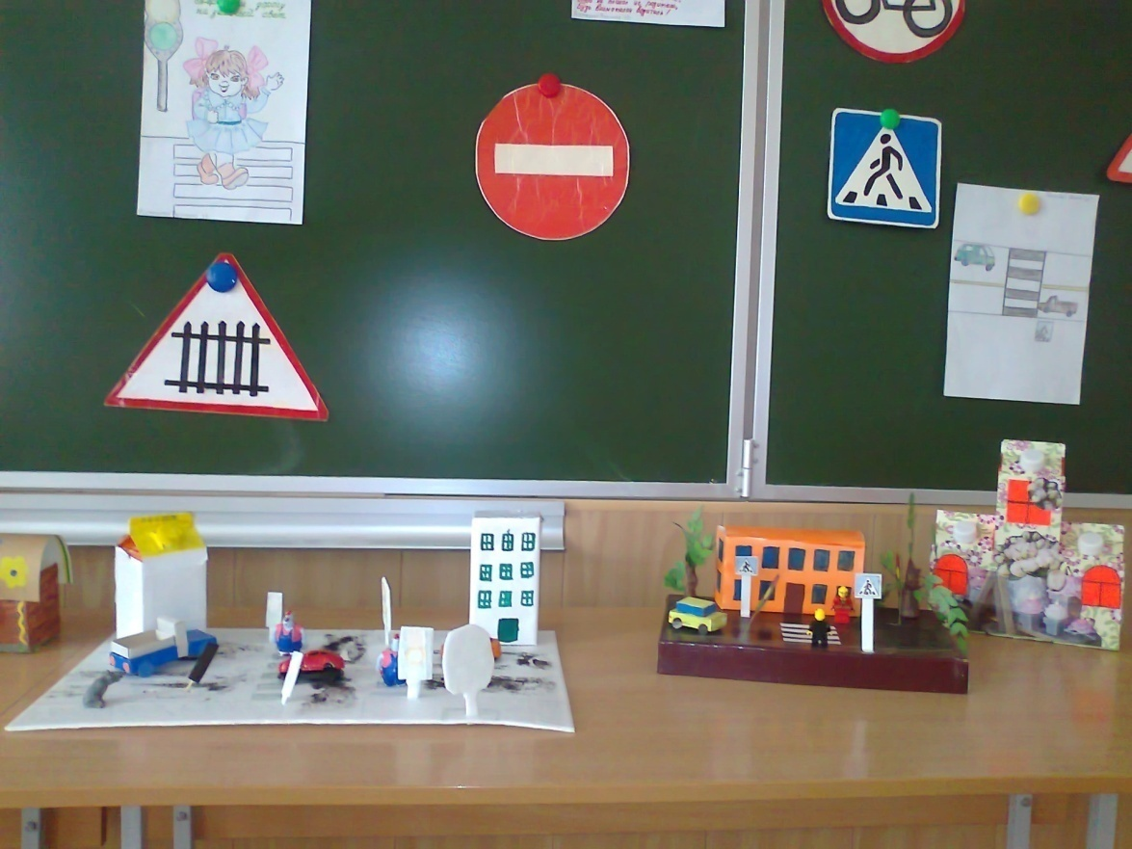
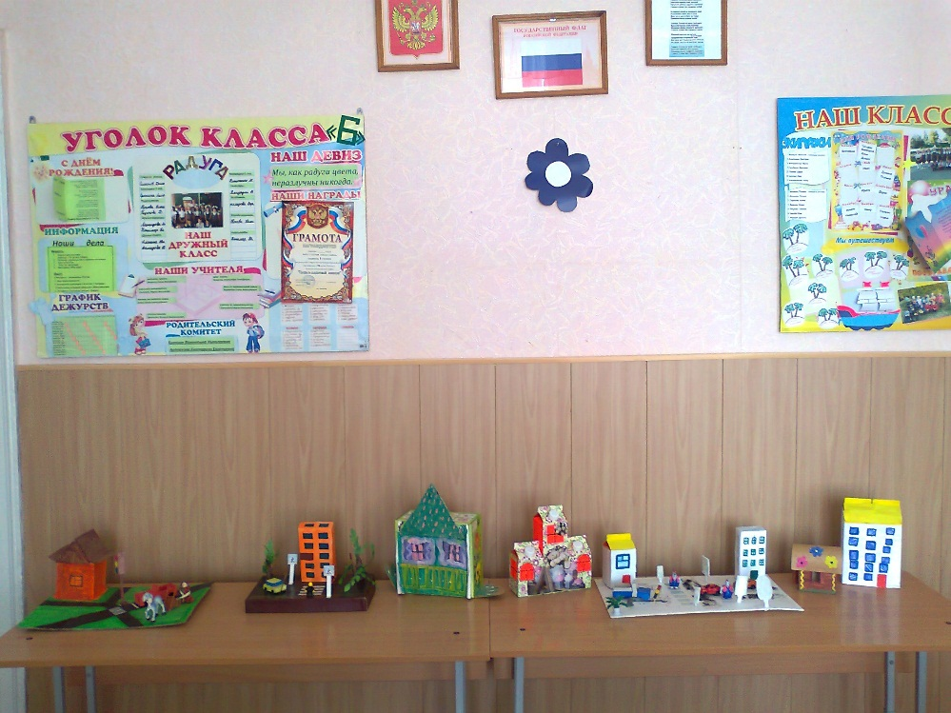
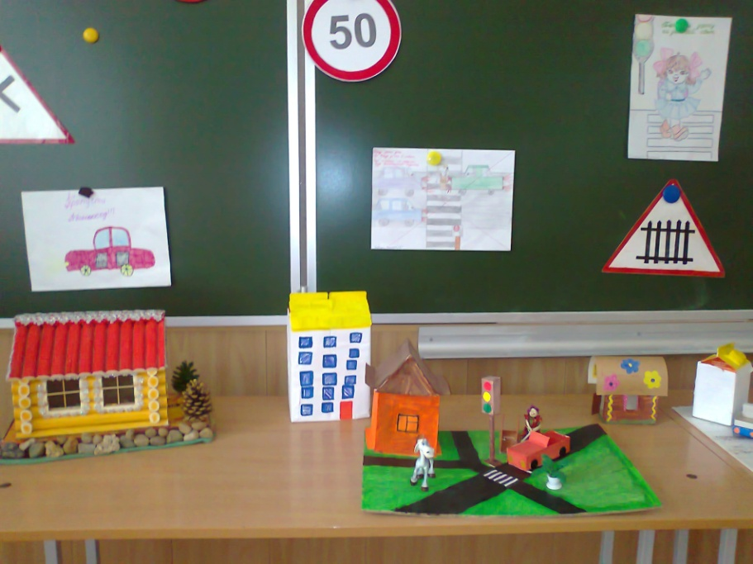
« НА УЛИЦАХ ГОРОДА»

Slide 13
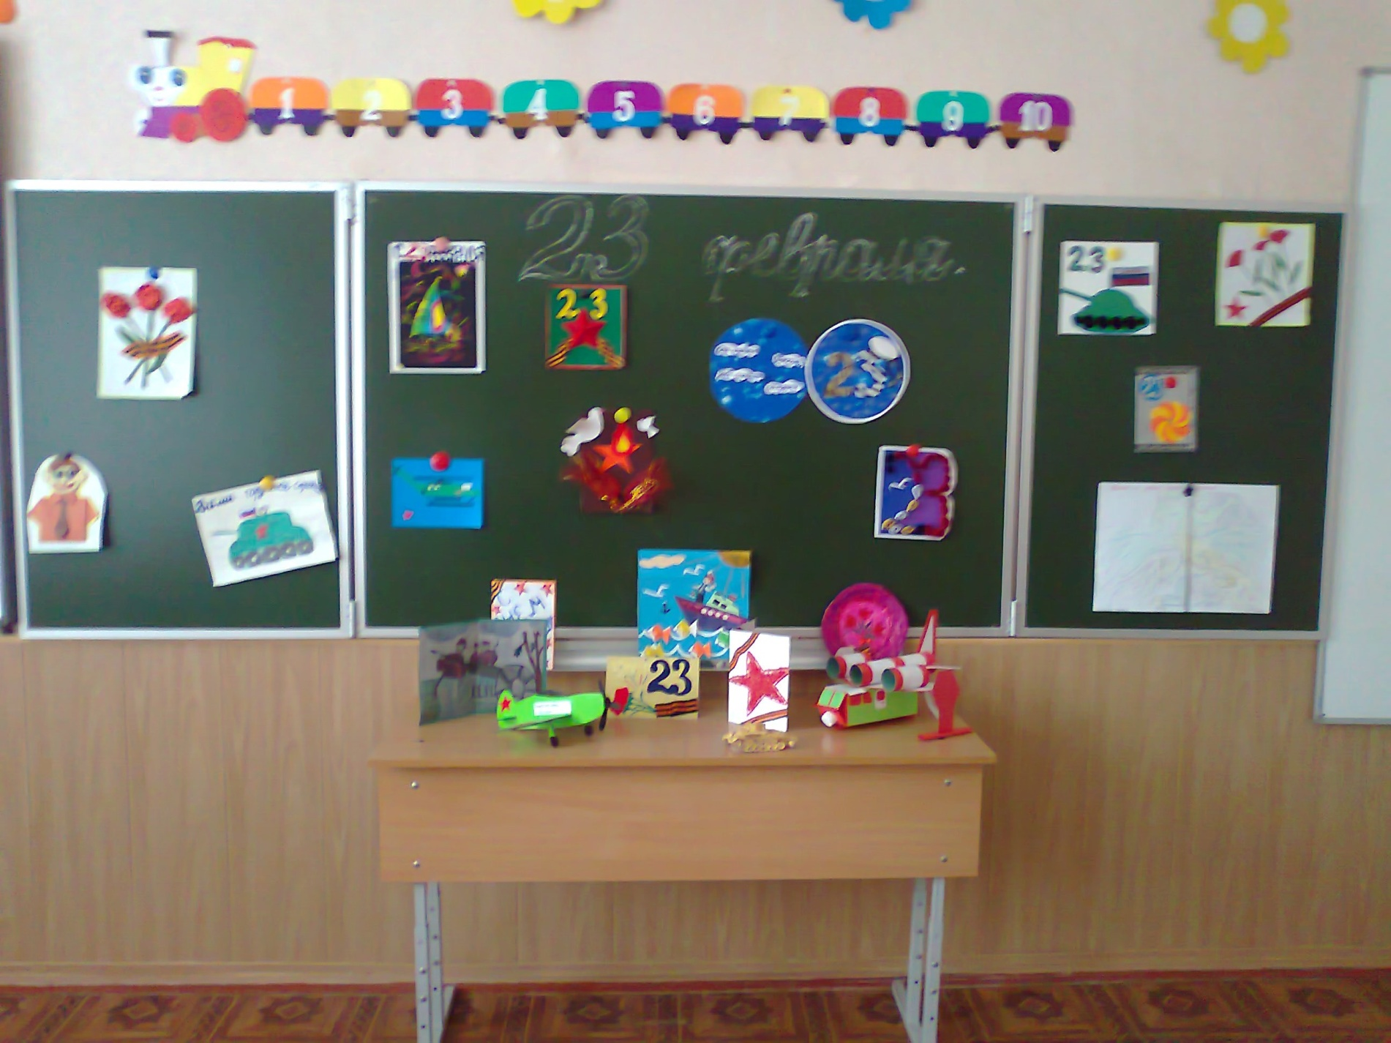
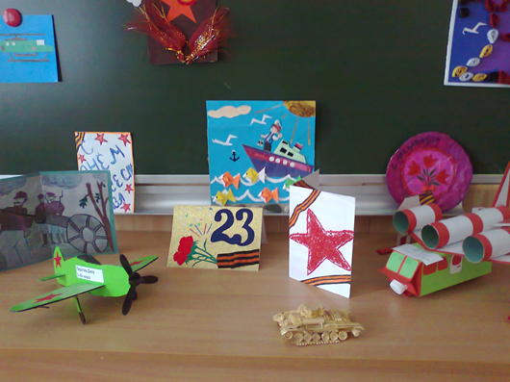
23 февраля

Slide 14
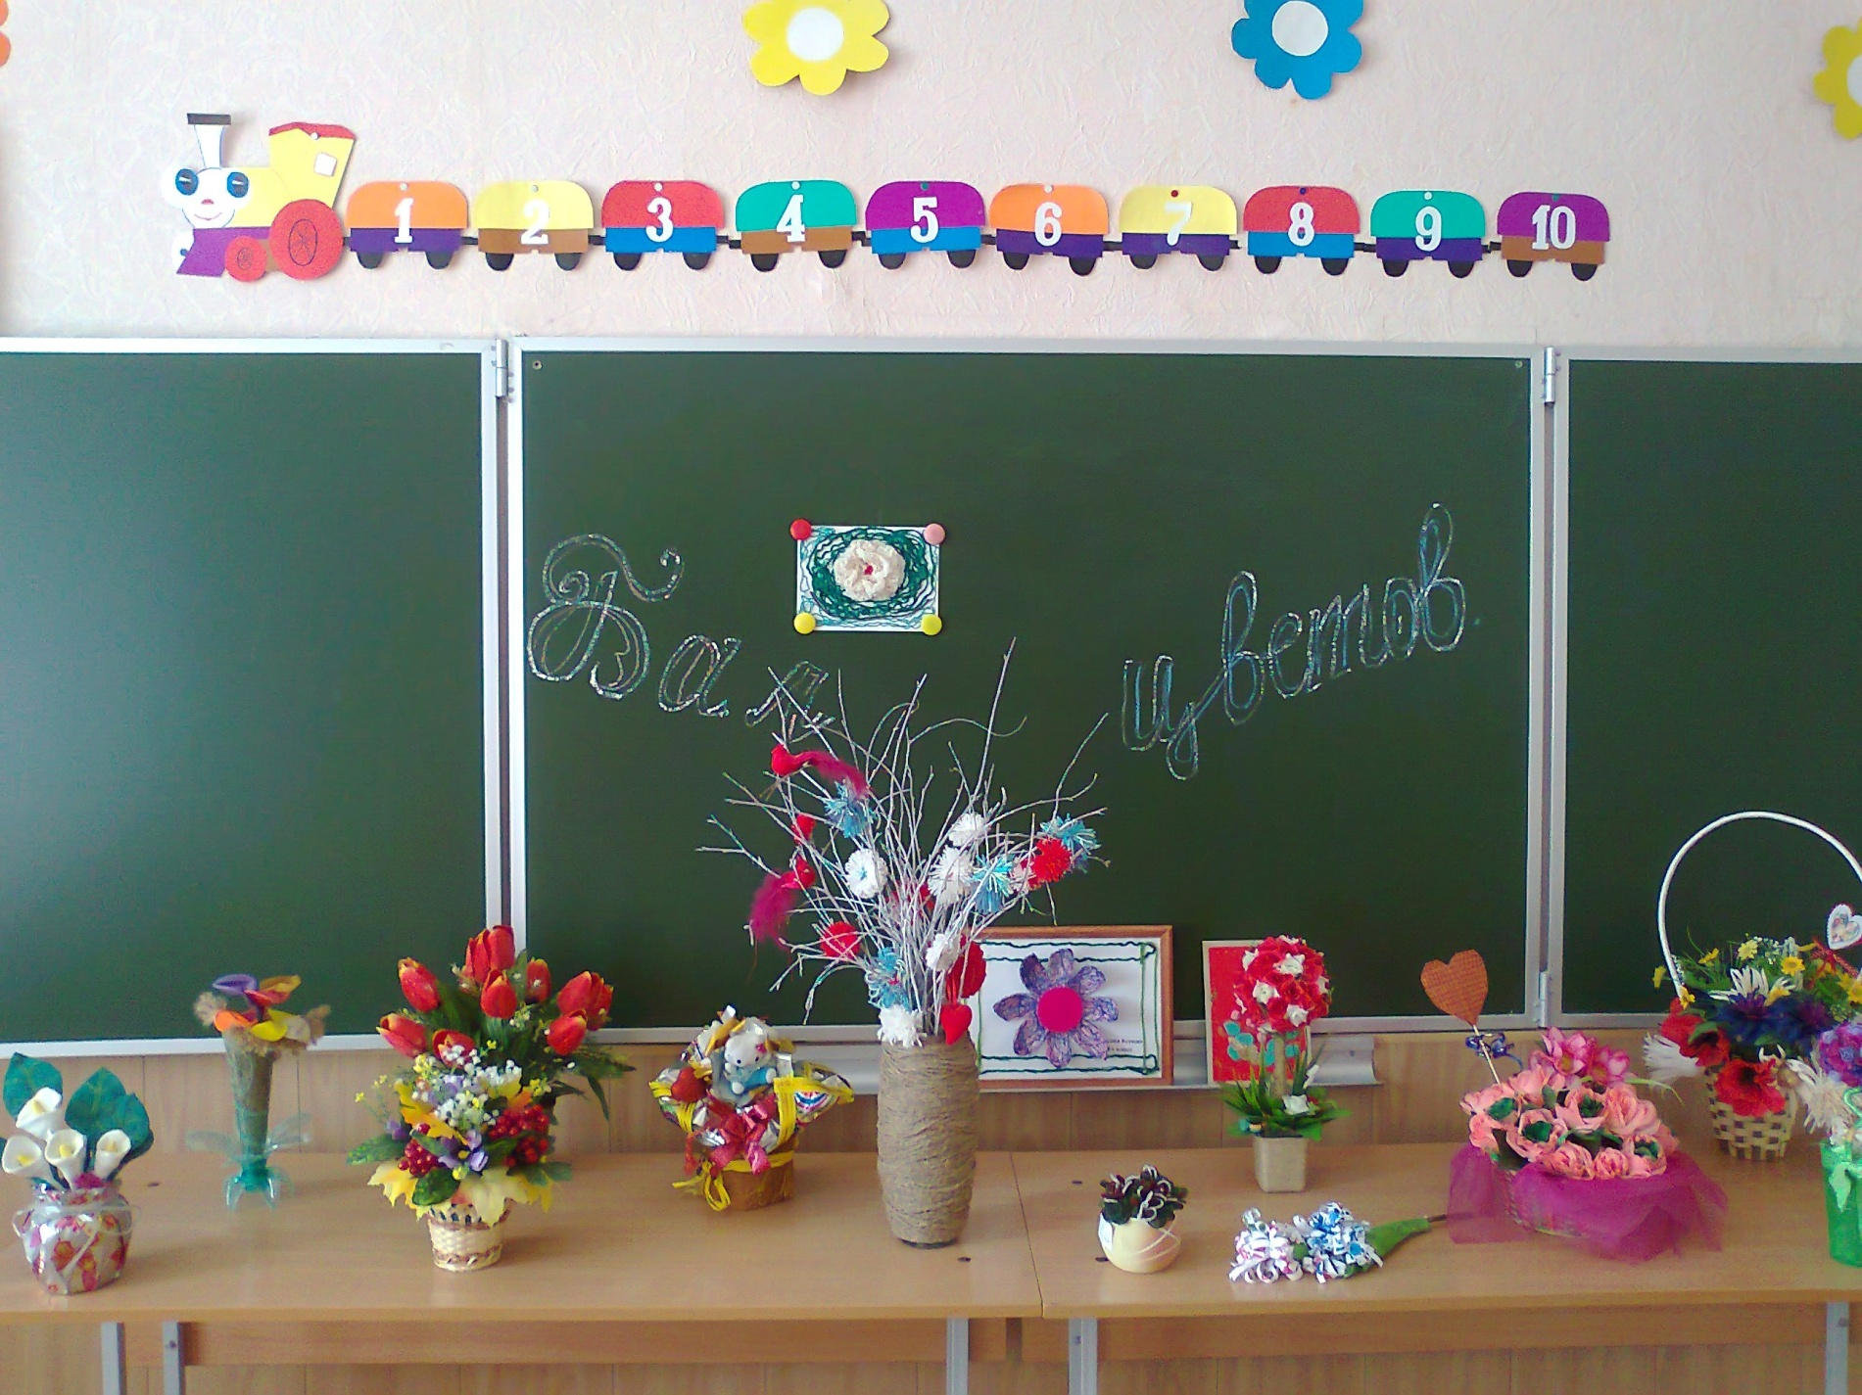

Slide 15
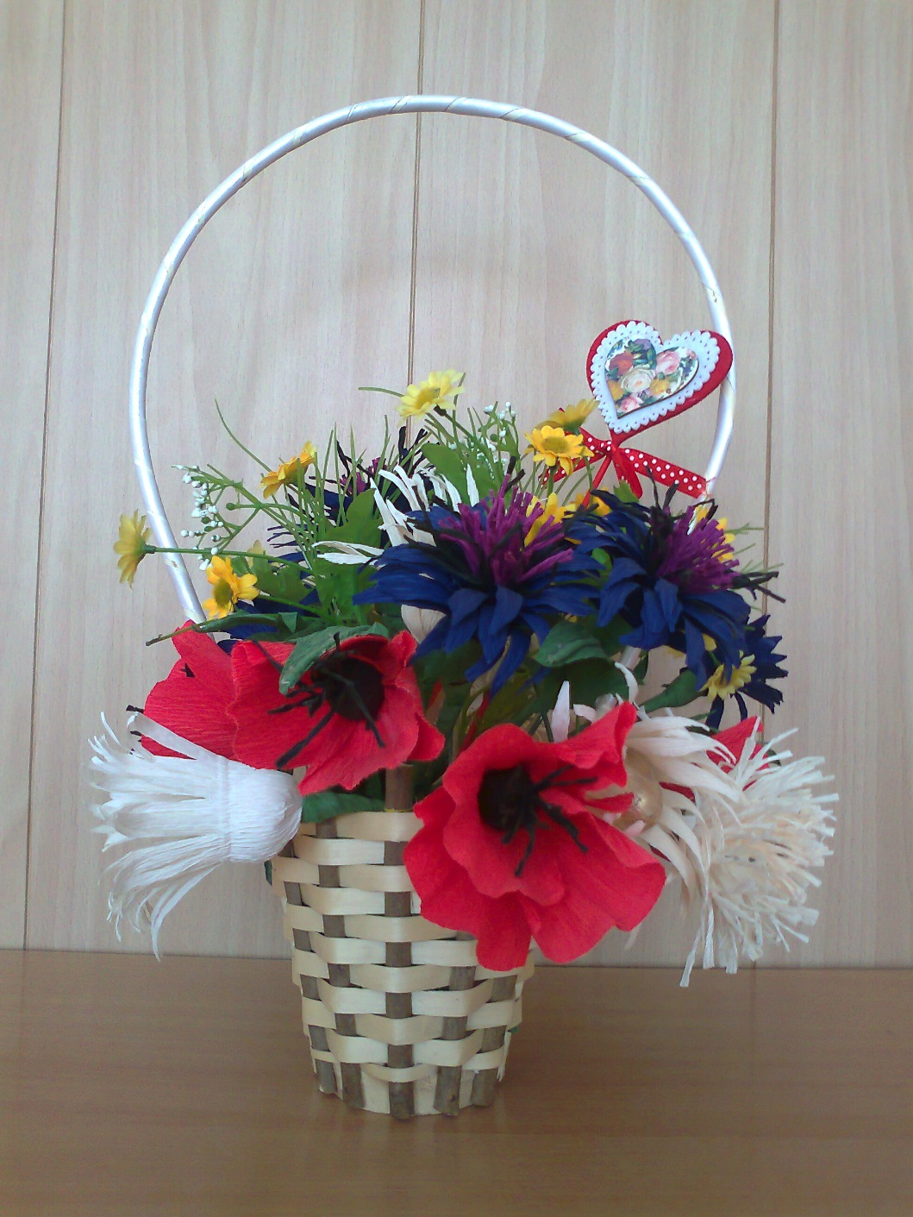

Slide 16
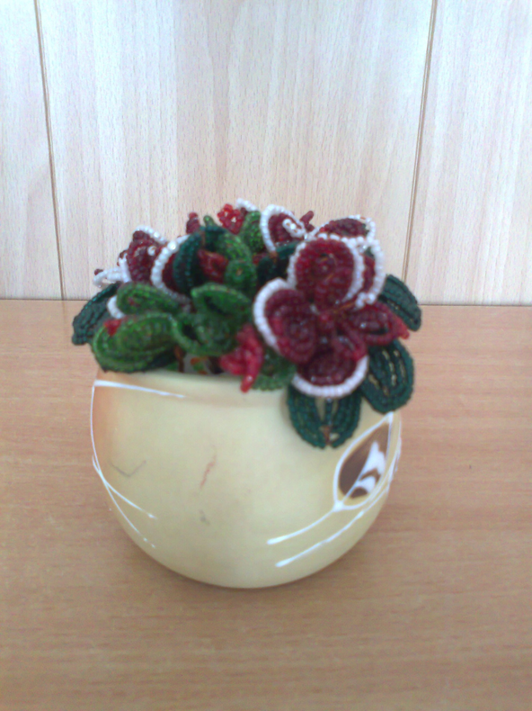

Slide 17
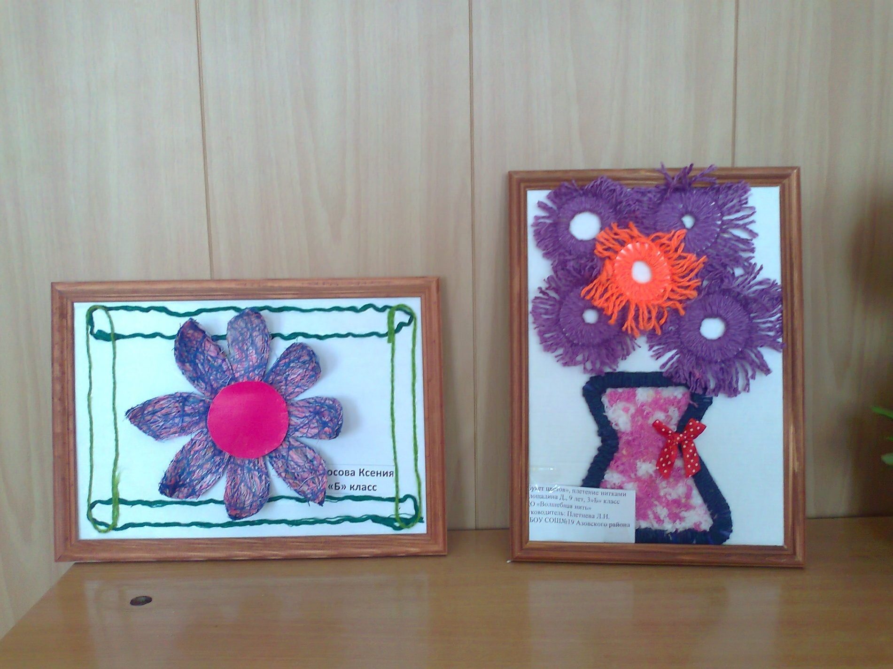

Slide 19
« ЗДРАВСТВУЙ, ЗИМУШКА- ЗИМА»

Slide 20
« Лента памяти»

Slide 21
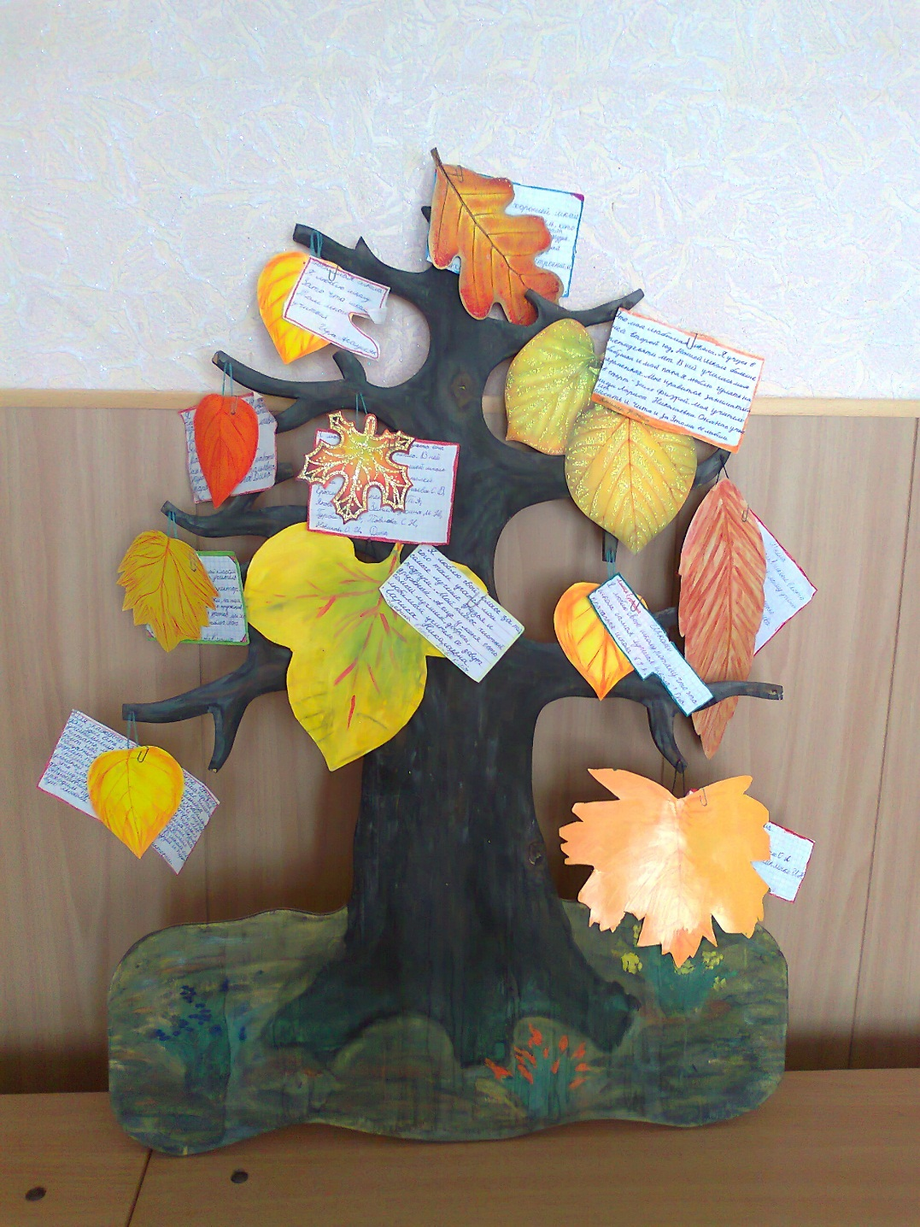
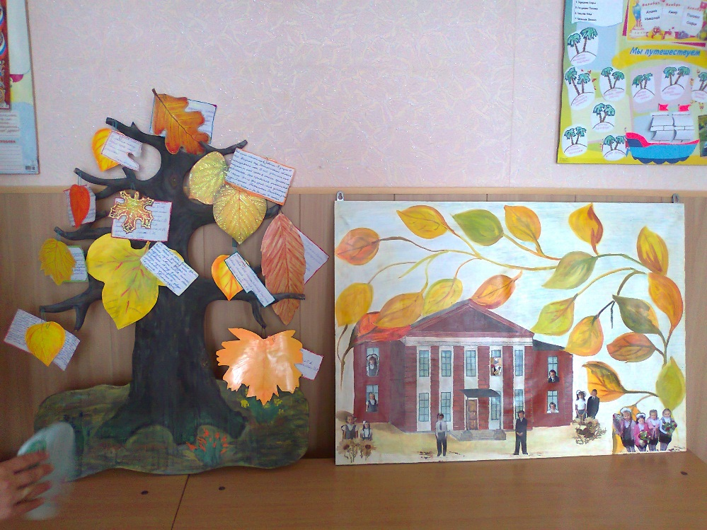
« НАША ЛЮБИМАЯ ШКОЛА»

Slide 23
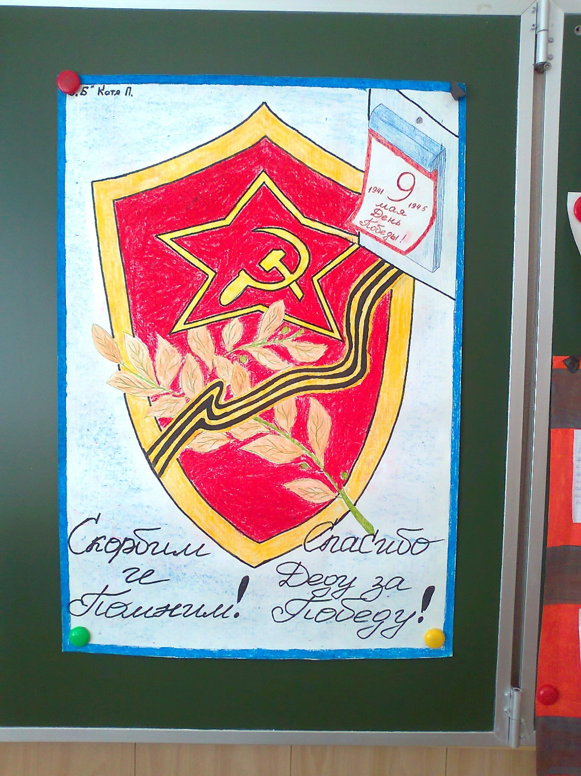
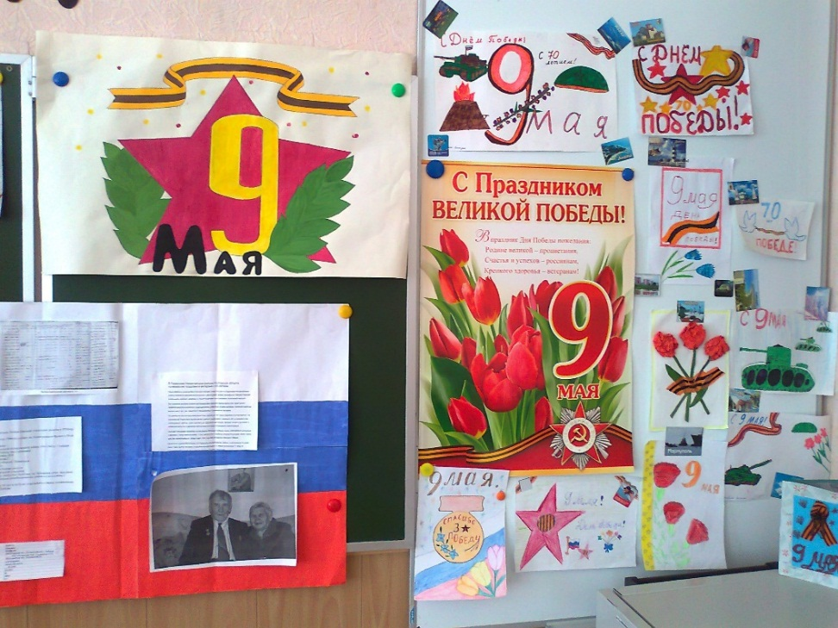
« ОДНА ПОБЕДА НА ВСЕХ»

Slide 24
« Масленица»

